Slide 1
ยุทธศาสตร์ ที่ 1 Promotion, Prevention & Protection Excellence (ยุทธศาสตร์ด้านส่งเสริมสุขภาพ ป้องกันโรค และคุ้มครองผู้บริโภคเป็นเลิศ)
แผนงาน ที่ 3 การป้องกันควบคุมโรคและลดปัจจัยเสี่ยงด้านสุขภาพ
โครงการที่ 3 ควบคุมโรคไม่ติดต่อและภัยสุขภาพ (วัยทำงาน)
หน่วยงาน กลุ่มงานควบคุมโรคไม่ติดต่อสุขภาพจิตและยาเสพติด
KPIที่19. อัตราผู้ป่วยเบาหวานรายใหม่จากกลุ่มเสี่ยงเบาหวาน
และอัตราผู้ป่วยความดันโลหิตสูงรายใหม่จากกลุ่มสงสัยป่วยความดันโลหิตสูง
Baseline data | ระดับ | ผลการดำเนินงานในรอบปีงบประมาณ พ.ศ.
 |  | 2558 | 2559 | 2560
อัตราผู้ป่วยเบาหวาน รายใหม่จากกลุ่มเสี่ยงเบาหวาน | ประเทศ | 2.09 | 2.40 | 2.07
 | เขต | 2.54 | 2.43 | 1.56
 | จังหวัด | 1.53 | 2.37 | 1.27
อัตราประชากรกลุ่มสงสัยป่วยความดันโลหิตสูง ในเขตรับผิดชอบได้รับการวัดความดันโลหิตที่บ้าน | ประเทศ เขต จังหวัด | - | - | -

Slide 2
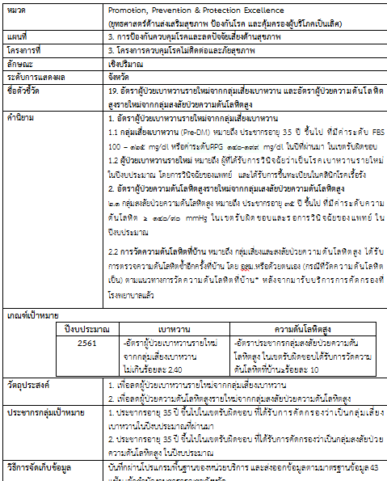
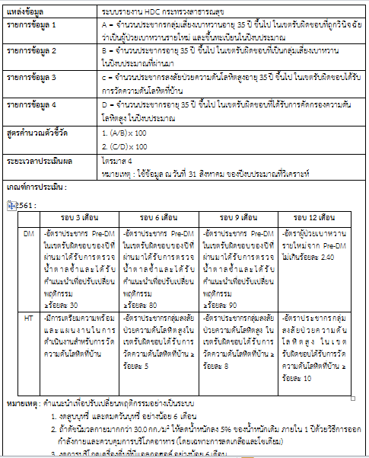

Slide 3
ผลการดำเนินงานรายอำเภอปีงบประมาณ2560
DMรายใหม่จากกลุ่มเสี่ยง:เป้าหมาย < ร้อยละ2.4

Slide 4
มาตรการการดำเนินงานโรคเบาหวาน ความดันโลหิตสูง
-คัดกรองเบาหวานและความดันโลหิตสูงประชาชนอายุ35ปีขึ้นไปตามมาตรฐาน ครอบคลุมมากกว่า ร้อยละ 90
-ประชากรPre-DMในพื้นที่รับผิดชอบของปีที่ผ่านมาได้รับการตรวจน้ำตาลซ้ำและได้รับคำแนะนำเพื่อปรับเปลี่ยนพฤติกรรม มากกว่า ร้อยละ 90
คำแนะนำเพื่อปรับเปลี่ยนพฤติกรรมอย่างเป็นระบบ
1.งดสูบบุหรี่ และดมควันบุหรี่ อย่างน้อย 6 เดือน
2.ถ้าดัชนีมวลกายมากกว่า 30.0 กก./ม2 ให้ลดน้ำหนักลง 5% ของน้ำหนักเดิมภายใน1 ปีด้วยวิธีการออกกำลังกาย
และควบคุมการบริโภคอาหาร(โดยเฉพาะการลดเกลือและโซเดียม)
3.งดการบริโภคเครื่องดื่มที่มีแอลกอฮอล์ อย่างน้อย6 เดือน
-กลุ่มสงสัยป่วยความดันโลหิตสูง (≥ 140/90 mmHg )ในเขตรับผิดชอบและรอการวินิจฉัยของแพทย์ ในปีงบประมาณได้รับการตรวจความดันโลหิตซ้ำอีกครั้งที่บ้านโดย อสม.หรือด้วยตนเองหลังจากมารับบริการ การคัดกรองที่โรงพยาบาลแล้ว ภายใน 6 เดือน ตามมาตรฐาน ร้อยละ 10
-ประสานกองทุนหลักประกันสุขภาพในระดับท้องถิ่นหรือพื้นที่ให้การสนับสนุนคัดกรองเบาหวานความดันโลหิต
- ฟื้นฟูความรู้ อสม.และ อสค.ในการดำเนินงานป้องกันและควบคุมโรคเบาหวานและความดันโลหิตสูง
KPI | ไตรมาส 1 | ไตรมาส 2 | ไตรมาส 3 | ไตรมาส 4
1.อัตราผู้ป่วยเบาหวานรายใหม่จากกลุ่มเสี่ยงเบาหวาน | < ร้อยละ 2.4 | < ร้อยละ 2.4 | < ร้อยละ 2.4 | < ร้อยละ 2.4
2. ประชากรPre-DMในพื้นที่รับผิดชอบของปีที่ผ่านมาได้รับการตรวจน้ำตาลซ้ำและได้รับคำแนะนำเพื่อปรับเปลี่ยนพฤติกรรม | ร้อยละ 30 | ร้อยละ 80 | ร้อยละ 90 | ร้อยละ 90
3.อัตราประชากรกลุ่มเสี่ยงและสงสัยป่วยความดันโลหิตสูงในพื้นที่รับผิดชอบได้รับการวัดความดันโลหิตที่บ้าน | - | ร้อยละ 5 | ร้อยละ 10 | ร้อยละ 10

Slide 5
ยุทธศาสตร์ ที่ 2 Service Excellence (ยุทธศาสตร์ด้านบริการเป็นเลิศ)
แผนงาน ที่ 6 พัฒนาระบบบริการสุขภาพ (Service Plan)
โครงการที่ 1. โครงการพัฒนาระบบบริการสุขภาพ สาขาโรคไม่ติดต่อเรื้อรัง
หน่วยงาน กลุ่มงานควบคุมโรคไม่ติดต่อสุขภาพจิตและยาเสพติด
KPIที่26 -ร้อยละของผู้ป่วยโรคเบาหวานที่ควบคุมได้ (≥ 40%)
- ร้อยละของผู้ป่วยโรคความดันโลหิตสูงที่ควบคุมได้ (≥ 50%)
KPIที่27 ร้อยละของผู้ป่วยเบาหวาน ความดันโลหิตสูงที่ขึ้นทะเบียนได้รับการประเมินโอกาสเสี่ยงต่อ
โรคหัวใจและหลอดเลือด (CVD Risk) (>82.5%)
Baseline data | ระดับ | ผลการดำเนินงานในรอบปีงบประมาณ พ.ศ.
 |  | 2558 | 2559 | 2560
ร้อยละของผู้ป่วยโรคเบาหวานที่ควบคุมได้ (≥ 40%) | ประเทศ | 18.70 | 20.77 | 22.97
 | เขต | 20.98 | 28.76 | 27.77
 | จังหวัด | 27.20 | 27.90 | 29.60
ร้อยละของผู้ป่วยโรคความดันโลหิตสูง ที่ควบคุมได้ (≥ 50%) | ประเทศ | 24.61 | 29.94 | 36.68
 | เขต | 29.28 | 36.77 | 37.32
 | จังหวัด | 32.53 | 37.93 | 42.61
ร้อยละของผู้ป่วยเบาหวาน ความดันโลหิตสูงได้รับการประเมินโอกาสเสี่ยงต่อ โรคหัวใจและหลอดเลือด (>82.5%) | ประเทศ | 20.7 | 41.52 | 81.85
 | เขต | 28.83 | 46.01 | 81.40
 | จังหวัด | 33.56 | 49.19 | 87.58

Slide 6
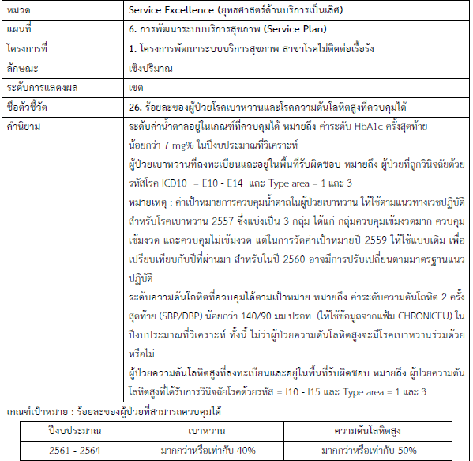
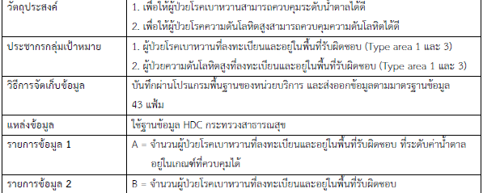
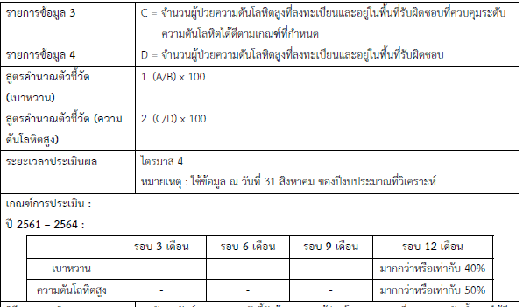

Slide 7
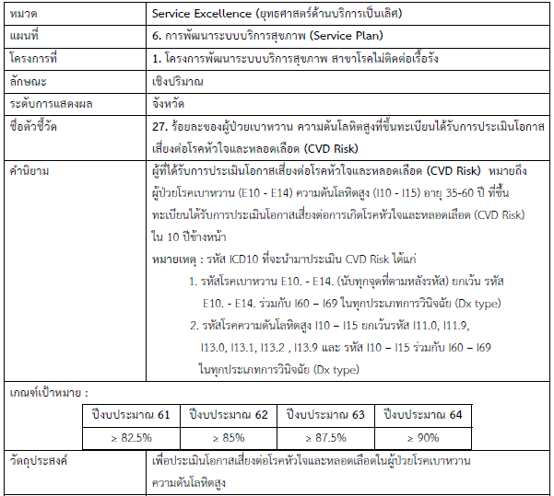
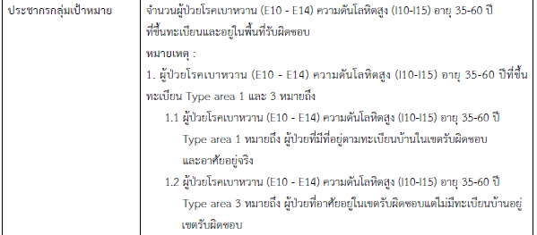
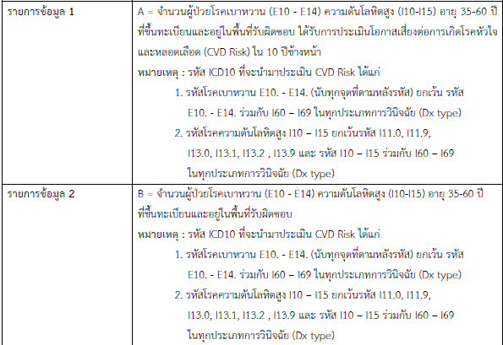

Slide 8
ผลการดำเนินงานรายอำเภอปีงบประมาณ2560
ร้อยละของผู้ป่วยโรคเบาหวานที่ควบคุมได้ (≥ 40%)

Slide 9
ผลการดำเนินงานรายอำเภอปีงบประมาณ2560
ร้อยละของผู้ป่วยโรคความดันโลหิตสูงที่ควบคุมได้ (≥ 50%)

Slide 10
ผลการดำเนินงานรายอำเภอปีงบประมาณ2560
ร้อยละของผู้ป่วยเบาหวาน ความดันโลหิตสูงที่ขึ้นทะเบียนได้รับการประเมินโอกาสเสี่ยงต่อโรคหัวใจและหลอดเลือด (CVD Risk) (>82.5%)

Slide 11
มาตรการการดำเนินงานโรคเบาหวาน ความดันโลหิตสูง
- พัฒนาศักยภาพ System Manager
- มีNurse Case Manager และ Mini Case Manager ครอบคลุมทุกสถานบริการ
- มี NCD Board ระดับจังหวัด และ ระดับอำเภอขับเคลื่อนด้วย DHB
- คัดกรองภาวะแทรกซ้อน ผู้ป่วยเบาหวาน และความดันโลหิตสูงตามมาตรฐานและส่งต่อรายที่ผิดปกติตามระบบ
- ปรับเปลี่ยนพฤติกรรมผู้ป่วย เบาหวาน ความดันโลหิตสูงยึดหลักสุขภาพดีวิถีชีวิตไทย
- พัฒนาNCD Clinic Plus ตามเกณฑ์มาตรฐาน
- ส่งต่อผู้ป่วยเบาหวานความดันโลหิตสูงเข้าคลินิกอดบุหรี่
- ส่งเสริมให้ชุมชน/องค์กรปกครองส่วนท้องถิ่นมีส่วนร่วมในการดำเนินงานป้องกันและควบคุมโรคเบาหวานและความดันโลหิตสูง มีการขับเคลื่อนด้วยDHS=District Health System
- ฟื้นฟูความรู้อสม.และอสค.ในการดำเนินงานป้องกันและควบคุมโรคเบาหวานและความดันโลหิตสูง
- พัฒนาNCD Clinic Plus ตามเกณฑ์มาตรฐาน
KPI | ไตรมาส 1 | ไตรมาส 2 | ไตรมาส 3 | ไตรมาส 4
1..ร้อยละของผู้ป่วยโรคเบาหวานและโรคความดันโลหิตสูงที่ควบคุมได้ | > ร้อยละ 20 | > ร้อยละ 30 | > ร้อยละ 40 | >ร้อยละ 40
2.ร้อยละของผู้ป่วยโรคเบาหวานและโรคความดันโลหิตสูงที่ควบคุมได้ | > ร้อยละ 20 | > ร้อยละ 40 | > ร้อยละ 50 | >ร้อยละ 50
3.ร้อยละของผู้ป่วยเบาหวาน ความดันโลหิตสูงที่ขึ้นทะเบียนได้รับการประเมินโอกาสเสี่ยงต่อโรคหัวใจและหลอดเลือด (CVD Risk) | ร้อยละ 80 | ร้อยละ 82.5 | ร้อยละ 82.5 | ร้อยละ 82.5
4. สถานบริการ ผ่านเกณฑ์ NCD Clinic plus | ร้อยละ 100 | ร้อยละ 100 | ร้อยละ 100 | ร้อยละ 100

